Slide 1
高寒草地和温性草地植物多样性和微生物多样性沿水分梯度变化的对比研究
报 告 人：张彪
指导老师：王艳芬 教授
2016年7月6日

Slide 2
大纲
1. 选题背景及研究现状
2. 主要研究内容
3. 研究方法、技术路线、实验方案
4. 研究基础
5. 研究计划与工作安排

Slide 3
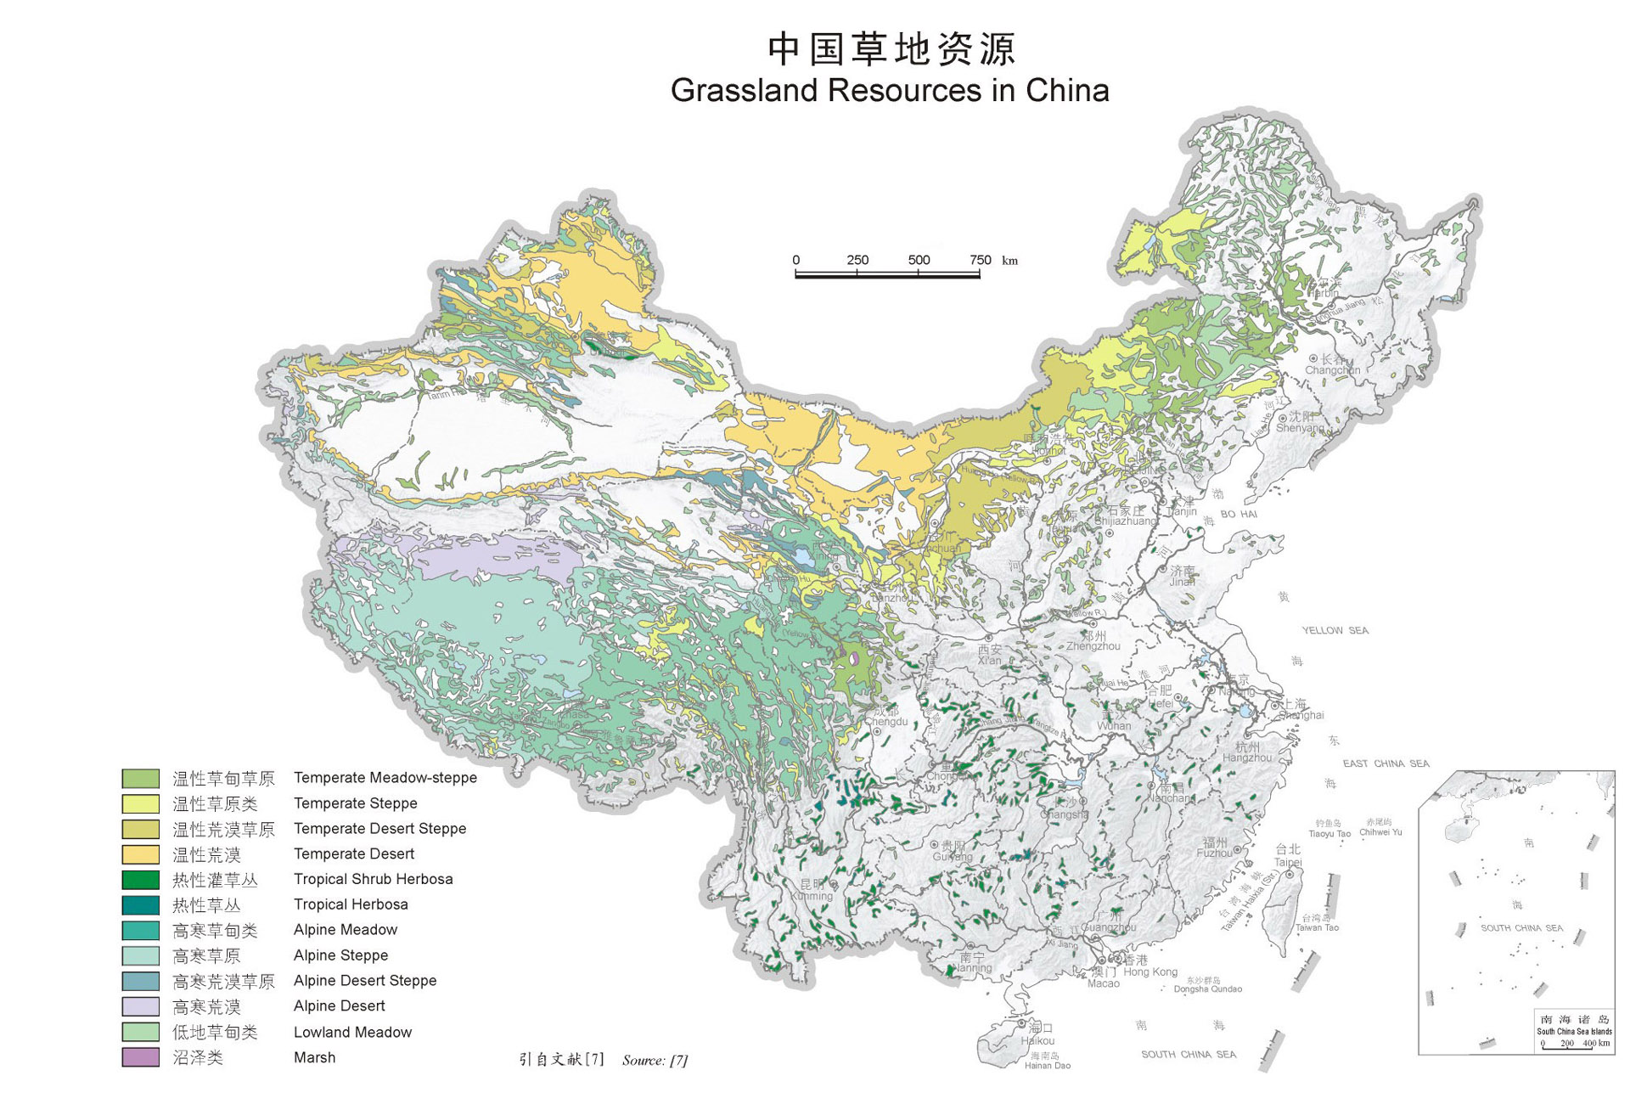
1. 选题背景及研究现状

Slide 4
1.1 选题背景
草地作为陆地生态系统的重要组成部分，约占地球表面五分之一的面积。草原生态系统的脆弱性及其对气候变化响应的敏感性使得该地区成为全球变化研究的典型区域之一。当前物种消失的速率已经不仅引起科学关注，也引起公众的关注。人类对生态系统的改造使许多物种入侵造成当地物种消失或严重影响其数量。许多人开始研究生物多样性降低对生态系统的影响，形成了生物多样性生态系统功能（biodiversity ecosystem functioning）的主体。研究植物多样性丧失对生态系统功能的影响常常忽略土壤微生物群落。土壤微生物对分解、养分循环有很大影响，也会影响许多地上过程，例如植物群落组成。植物多样性会影响许多生态系统过程，但是其作用机理目前仍不清楚。在许多研究中发现，植物多样性增加会改变土壤微生物群落的资源，导致土壤微生物群落的生态位分离。

Slide 5
1.2 研究现状
生物多样性是生态系统功能的重要调节因子，在过去的20多年里，研究人员不断认识到植物多样性的变化也会影响地下生态系统的功能和多样性。地下微生物群落反过来影响有机质的分解和养分的矿化，进而反馈到植物群落。植物和微生物群落的相互作用有多种途径，微生物需要的养分主要来源于植物的凋落物和根的分泌物，特定的土壤微生物和植物类群或物种形成特定宿主关系，例如豆科植物和固氮菌。根也会改变土壤结构和微环境适应不同的微生物。菌根和植物根是另一种植物-土壤-微生物系统，因为菌根可以直接或间接影响土壤微生物。植物性状通过影响土壤C固持、根的分泌物、凋落物质量和数量或者短期C循环的变化来影响微生物群落的组成。不同的植物功能群可能会影响不同的土壤性质，再反馈给土壤微生物群落组成。

Slide 6
植物物种多样性与微生物多样性的关系

Slide 7
植物功能群多样性对微生物多样性的关系

Slide 8
2. 主要研究内容
1）沿水分梯度条件下，高寒草地和温性草地植物物种多样性和微生物多样性的关系；
植物物种α多样性与微生物α多样性的关系；
植物物种β多样性与微生物β多样性的关系；
2） 沿水分梯度条件下，高寒草地和温性草地植物功能群多样性与微生物多样性的关系；
3）在不同生态系统类型条件下，植物物种多样性和功能群多样性对微生物多样性的影响；

Slide 9
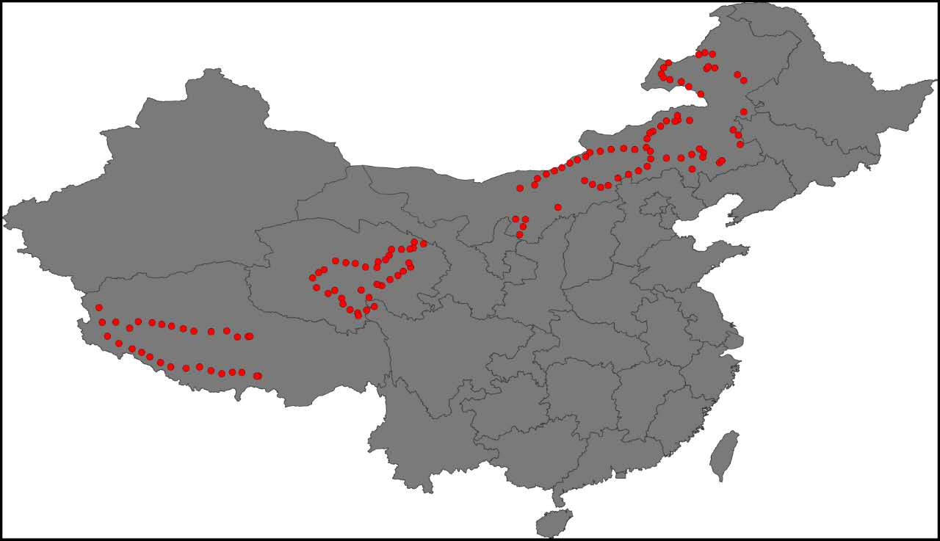
3. 研究方法、技术路线、实验方案

Slide 10
3.1 研究方法
研究地点：
于生长季顶期分别从西藏、青海、内蒙三个省份，沿从东到西的水分梯度分成南、北两条平行样带进行采样。记录每个样点的植被类型和温度，并用GPS记录每个样点的地理坐标和海拔。

Slide 11
土壤理化性质参数
把样带采集的土壤过筛（1mm×1mm）除去根，置于背光条件下自然风干备用。
1)有机C
2)全N
3)全P
4)微生物C
5)微生物N
6)NH4-N
7)NO3-N
8)有效P
9)pH

Slide 12
α多样性：丰富度指数（Richness）、Shannon-Winer多样性指数（H'）
（1）
式（1）中S为物种数，Pi为第i种个体所占总个体数的比例。
β多样性：Bray-Curtis指数：
（2）
式（2）中，jI为样地Ａ(jI a)和样地Ｂ(jI b)共有种物种重要值较小者之和;
（3）
式（3）中，aI、bI分别为样地A和B物种重要值。

Slide 13
DNA提取
PCR扩增16S rRNA
凝胶回收
Miseq 高通量测序

Slide 14
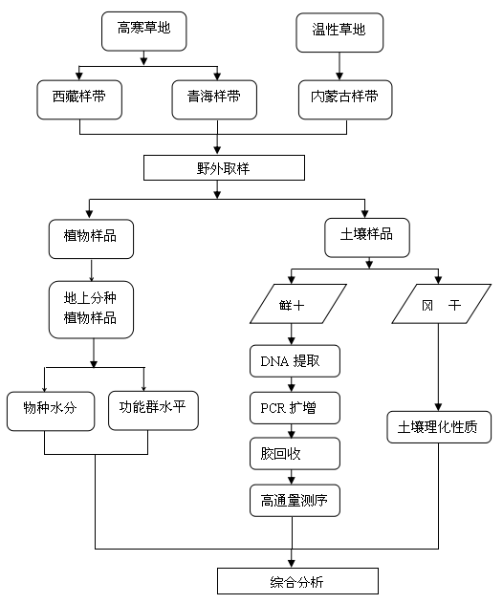
3.2 技术路线

Slide 15
3.3 实验方案
沿水分梯度条件下，高寒草地植物多样性和微生物多样性的关系
1）在西藏冈底斯山脉南北两侧，沿水分梯度各由东往西定点取样；在青海省青海湖南北两侧，各由东向西定点取样；
2）在每个取样点，随机选择5个1m×1m的样方，记录每个物种（随机选取5株）的高度，分种剪取地上植物生物量，称鲜重，实验室65℃烘72小时，称干重；
3）在每个取样点随即选择的5个1m×1m的样方剪除地上生物量后，用5cm根钻每层（0-10cm、10-20cm、20-30cm）取3钻土壤样品并均匀混合，一半土壤样品迅速放入野外冰箱并冷冻保存，用于提取微生物DNA；另外一半带回实验室风干，用于测量土壤的理化性质；
4）利用风干土壤样品测定土壤的主要理化性质指标；
5）利用冷冻保存的土壤样品提取微生物DNA、扩增16S rRNA、凝胶回收、高通量测序；
6）根据地上分钟植物样品计算各样方物种的丰富度、多度、多样性，按照功能群分类计算各样方功能群的多样性，并分析在沿水分梯度条件下它们与土壤微生物多样性的关系；

Slide 16
沿水分梯度条件下，温性草地植物多样性和微生物多样性的关系；
1）在内蒙古沿水分梯度由西南到东北，选取两条平行样带定点取样；
2）在每个取样点，随机选择5个1m×1m的样方，记录每个物种（随机选取5株）的高度，分种剪取地上植物生物量，称鲜重，实验室65℃烘72小时，称干重；
3）在每个取样点随即选择的5个1m×1m的样方剪除地上生物量后，用5cm根钻每层（0-10cm、10-20cm、20-30cm）取3钻土壤样品并均匀混合，一半土壤样品迅速放入野外冰箱并冷冻保存，用于提取微生物DNA；另外一半带回实验室风干，用于测量土壤的理化性质；
4）利用风干土壤样品测定土壤的主要理化性质指标；
5）利用冷冻保存的土壤样品提取微生物DNA、扩增16S rRNA、凝胶回收、高通量测序；
6）根据地上分钟植物样品，计算各样方物种的丰富度、多度、多样性，以及按照功能群分类，计算各样方功能群的多样性，并分析在沿水分梯度条件下分析它们与土壤微生物多样性的关系；

Slide 17
4. 研究基础
1）野外取样
2014年8月于西藏、青海样带进行采样工作，2015年9月于内蒙古样带进行采样工作；
2）室内实验：
植物样品：已完成西藏、青海两条样带的植物样品采集和分种生物量；
土壤理化性质：已完成西藏线各理化指标的测定；
DNA提取：已完成西藏、青海、内蒙三条样带的土壤微生物DNA提取工作；
PCR：已完成西藏和青海样带的细菌和真菌的PCR、凝胶回收；
高通量测序：已完成西藏和青海样带细菌的测序；

Slide 18
5. 研究计划与工作安排
2016.7-2016.10：对以往研究进行Meta分析；
2016.10：野外补样；
2016.11-2017.1：分析青海样带植物多样性与微生物多样性的关系；
2017.2-2017.6：分析西藏样带植多样性与微生物多样性的关系并撰写文章；
2017.12：中期答辩
2018.1-2018.3：博士学位论文撰写
2018.5：毕业答辩

Slide 19
请批评指正！

